Slide 1

TLOC / PROPUESTA WEB
Tloc
Propuesta de landing page
Una solución para ganar visibilidad,
ordenar la marca y facilitar el contacto.
Septiembre de 2026
01
Notes:
Portada de una propuesta de landing para TLOC. Imagen proveniente de los recursos de marca disponibles en public/tlock.

Slide 2

Notes:
Propuesta comercial de TLOC. Septiembre de 2026. Confirmar contenidos, disponibilidad y condiciones antes de publicar.

Slide 3
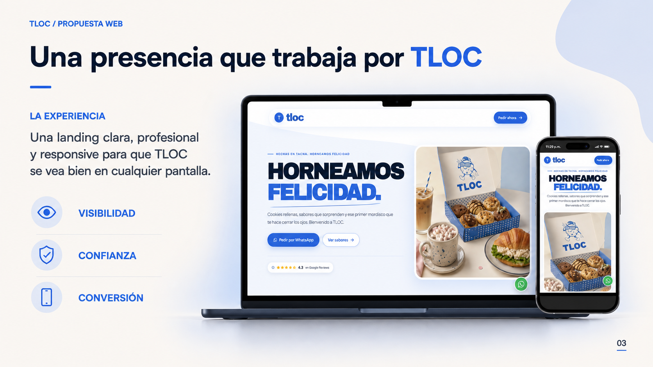
Notes:
Propuesta comercial de TLOC. Septiembre de 2026. Confirmar contenidos, disponibilidad y condiciones antes de publicar.

Slide 4
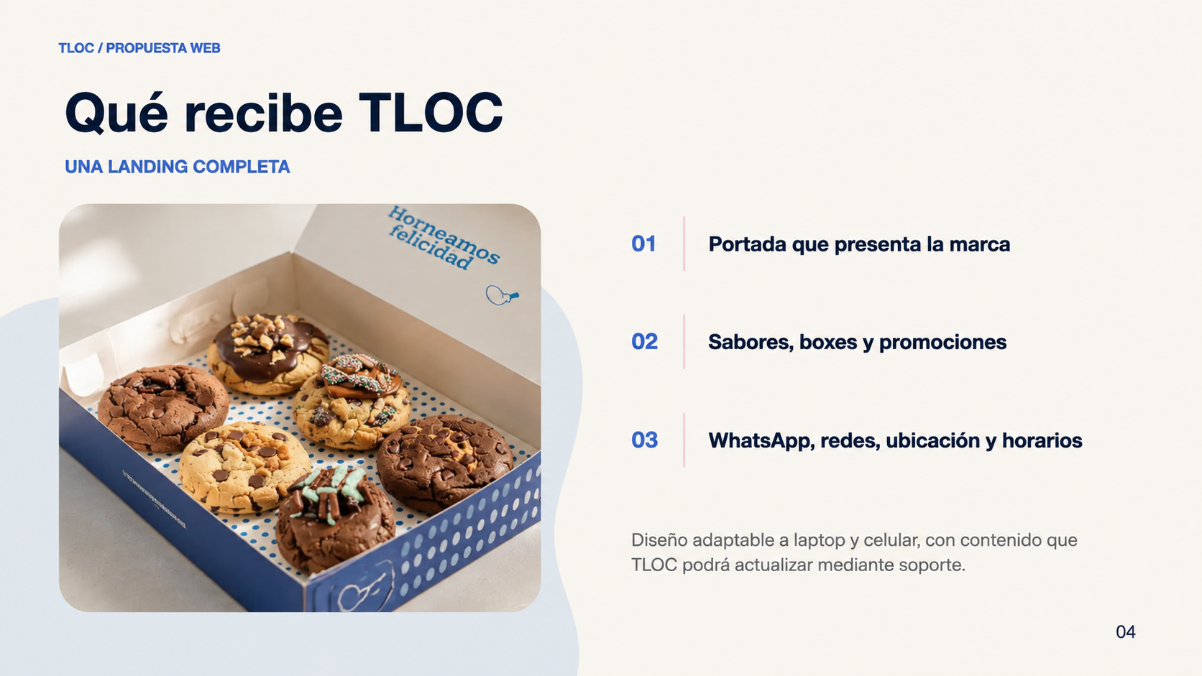
Notes:
Propuesta comercial de TLOC. Septiembre de 2026. Confirmar contenidos, disponibilidad y condiciones antes de publicar.

Slide 5
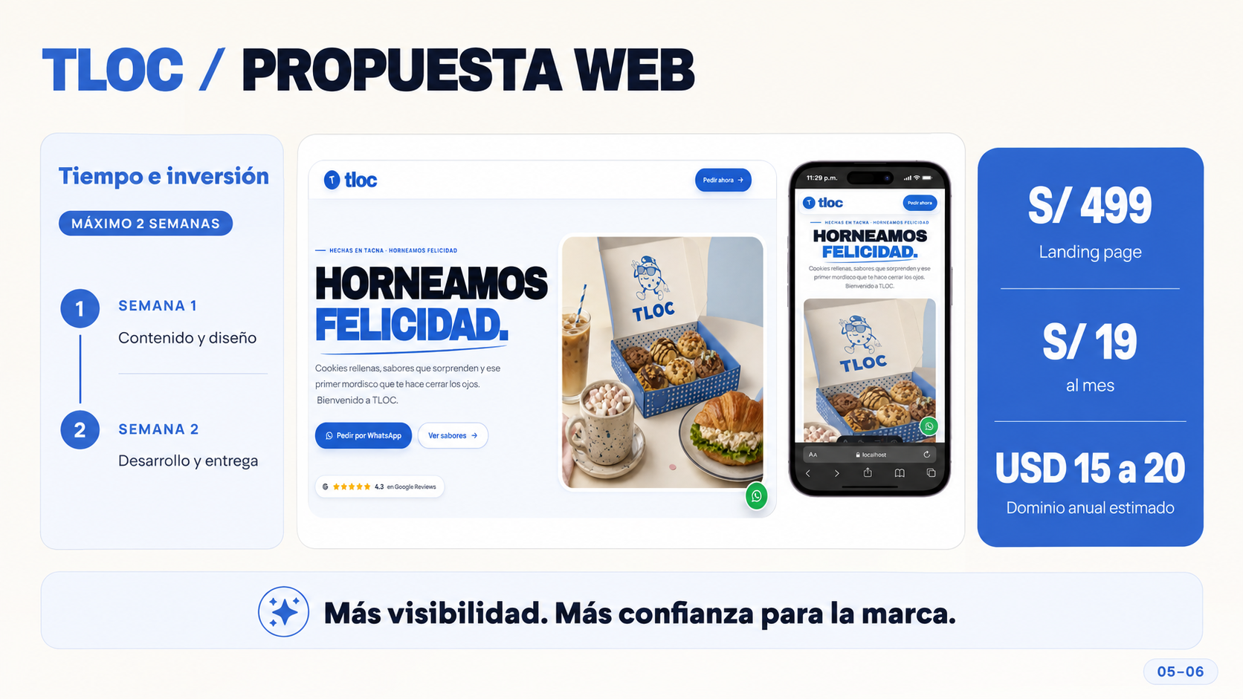
Notes:
Propuesta comercial de TLOC. Septiembre de 2026. Confirmar contenidos, disponibilidad y condiciones antes de publicar.

Slide 6
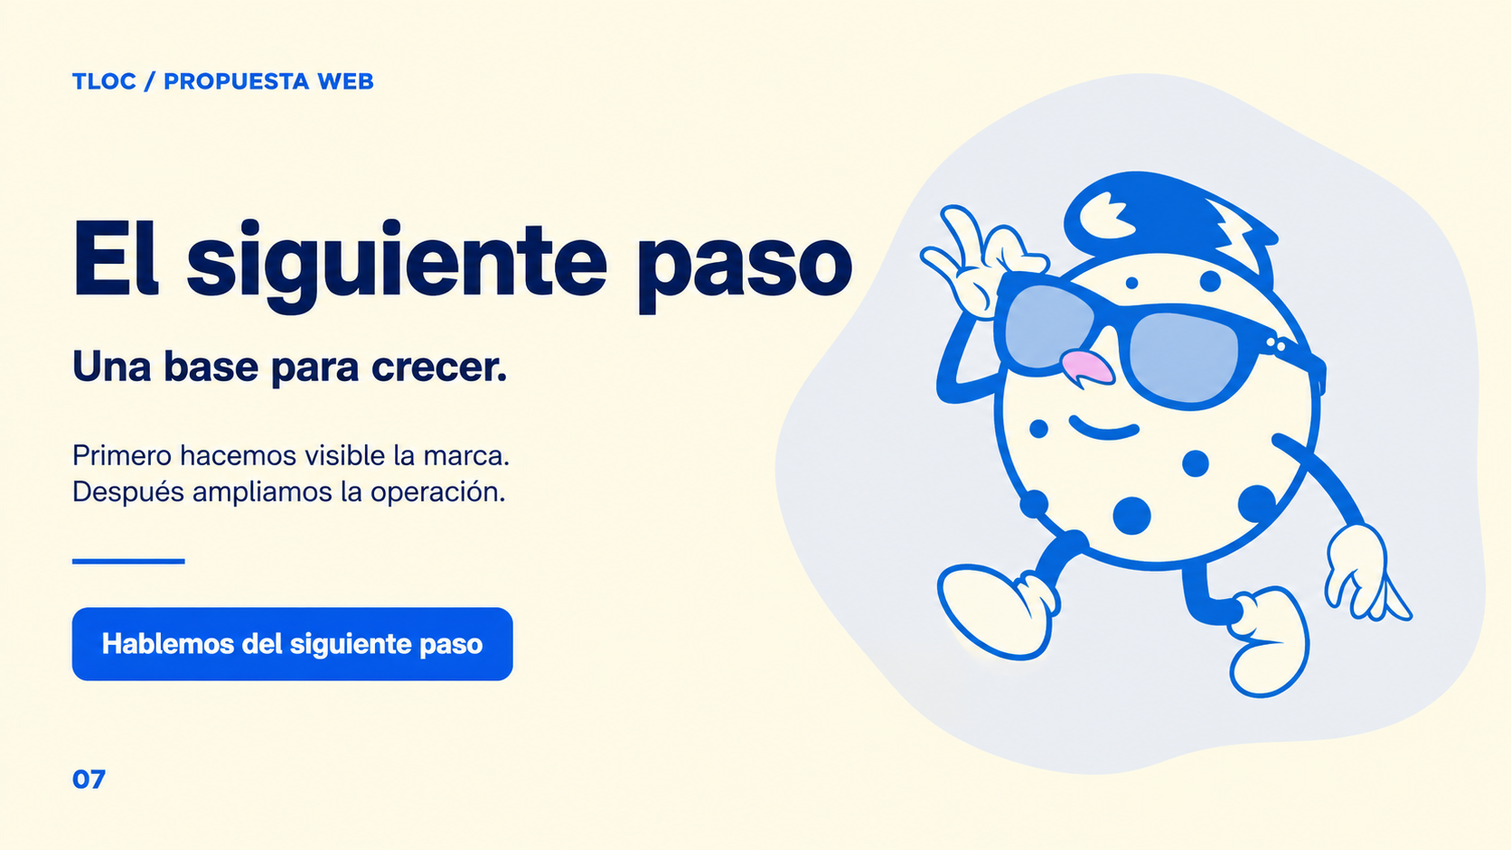
Notes:
Propuesta comercial de TLOC. Septiembre de 2026. Confirmar contenidos, disponibilidad y condiciones antes de publicar.

